Slide 1
스프레드시트
고급 활용

Slide 2
2주차
엑셀, 어떻게 사용해야 업무에 유용할까?
데이터 표시형식
유효성검사
실무 문서 작성1
조건부서식

Slide 3
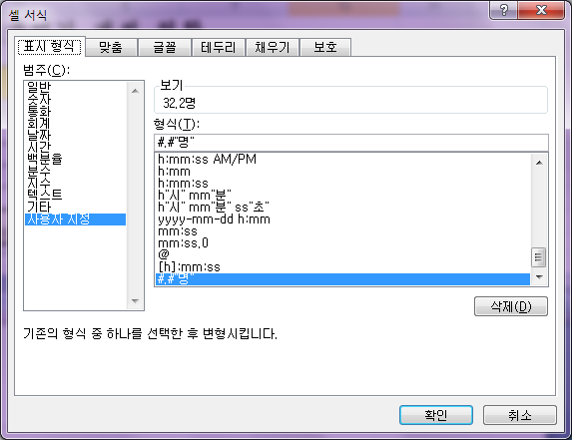
1. 사용자 지정 데이터 표시 형식 설정
➢ # - 셀에 있는 숫자를 불러올 때 씀(의미 없는 0은 표시안함)
➢ 0 - 셀에 있는 숫자를 불러올 때 씀(의미 없는 0도 표시)
➢ @ - 셀에 있는 문자를 불러올 때 씀
➢ Y/M/D - 연도/월/일 표 시
셀 선택범위를 잡고 오른쪽마우스 클릭! 범주 - 사용자지정
기본서식은 지우고 쓰세요

Slide 4
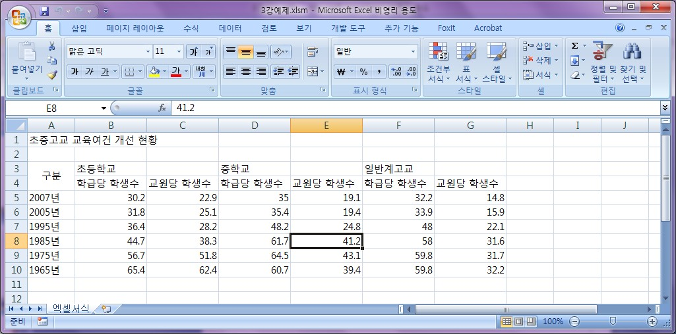
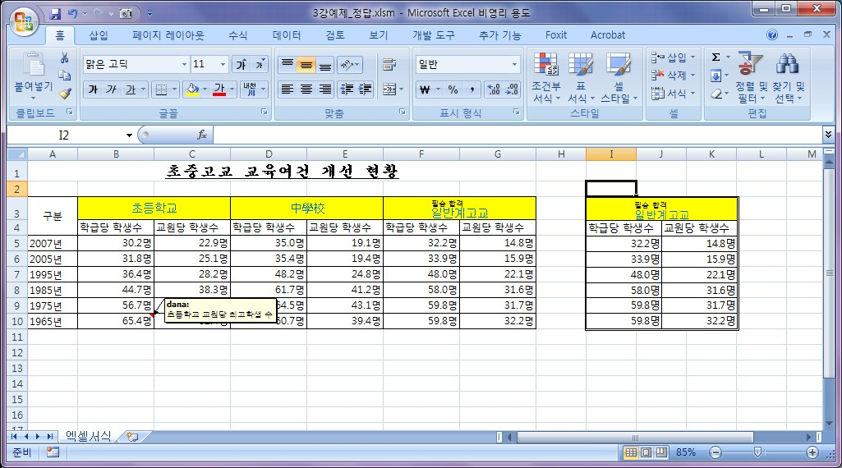

1. 사용자 지정 데이터 표시 형식 설정
엑셀 서식 파일
1. [A1:G1]영역은 ‘병합하고 가운데 맞춤’, 글꼴 궁서체’, 크기 ‘17’, 글꼴 스타일 ‘굵게’. 밑줄 ‘실선’으로 지정하시오.
2. [B3:C3], [D3:E3], [F3:G3] 영역은 ‘병합하고 가운데 맞춤’, 글꼴 ‘굴림체’, 크기 ‘12’, 글꼴 색 ‘파랑’, 배경색 ‘노랑’으로 지정하시오.
3. [B5:G10] 영역은 사용자 지정 셀 서식을 이용하여 숫자 뒤에 ‘명’이 추가되어 표시되도록 지정하시오.[표시 예 : 54.3 -> 54.3명]
4. [B4:G4]셀에 사용자 지정 셀 서식을 이용하여 문자 뒤에 ‘학생수’가 추가되어 표시되도록 지정하시오.[표시 예 : 학급당 -> 학급당 학생수]
5. [B13]셀에 사용자 지정 셀 서식을 이용하여 날짜를 표시 예와 같이 표시되도록 지정하시오.[표시 예 : 2014-03-08 -> 2014년 03월 08일(토)]
6. [A3:G10]영역은 ‘모든 테두리’를 적용하시오.
7. [F3]셀의 일반계고교 글씨에 윗주 ‘필승 합격 ‘을 삽입하시오.
8. 그림 복사기능을 이용하여 [F3:G10]를 [I3]부터 나타내시오.

Slide 5
2. 데이터 형식에 따른 유효성 검사설정
유효성 검사 – 규칙을 만들어 조건을 만족하는 경우에만 셀에 데이터가 입력되도록 하는 기능, 규칙을 만들려면 [데이터]-[유효성 검사]를 이용 ☞ 설정 탭 : ‘제한 대상’의 내림 버튼을 클릭하여 제한 대상을 설정할 수 있다. (1) 정수 또는 소수점 : ‘제한 대상’을 숫자가 입력되는 값으로 지정할 때 사용, ‘제한 방법’을 선택하고 최대값이나 최소값을 입력하여 입력 숫자 값을 제한한다. (2) 목록 : ‘제한 대상’을 ‘목록’으로 설정하면 설정된 셀에 내림 버튼이 나타나 이 버튼을 클릭하면 ‘원본’에서 정의한 목록만 입력할 수 있도록 허용, 목록의 값을 입력하려면 ‘원본’입력 상자에 쉼표로 구분된 목록 값을 입력 또는 정의된 범위의 이름을 입력하거나 해당 시트의 셀을 선택한다. (3) 날짜 또는 시간 : ‘제한 대상’을 날짜나 시간으로 변경하고 ‘제한 방법’을 선택 후, 제한 방법에 따라 값을 입력하여 데이터 입력을 제한 할 수 있다. (4) 텍스트 길이 : ‘제한 대상’을 텍스트 길이로 선택하고 입력하는 텍스트 길이를 제한 할 수 있다.

Slide 6
2. 데이터 형식에 따른 유효성 검사설정
☞ 설명 메시지 탭 – 설정 탭에서 입력한 조건에 대한 메시지를 사용자에게 알려 줄 수 있다. 사용자에게 무슨 값이 필요한지 알려주는 내용을 입력한다.
☞ 오류 메시지 탭 – 유효성 검사 조건에 맞지 않는 데이터를 입력했을 경우 오류 메시지 탭에서 입력한 메시지를 반복해서 나타낼 수 있다.
☞ IME 모드 탭 – 한글이나 영문을 입력할 수 있는 키보드의 입력 상태를 설정할 수 있다.

Slide 7
2. 데이터 형식에 따른 유효성 검사설정
유효성검사 시트
1. 사번 열에 5글자의 데이터만 입력되도록 설정하시오.
2. 호봉 열에 20 이하의 데이터만 입력되도록 설정하시오.
3. 근무팀 열에 인사팀, 영업팀, 기술팀만 입력되도록 목록으로 제한하시오.

Slide 8
2-1. 목록에서 사진 가져오기

Slide 9
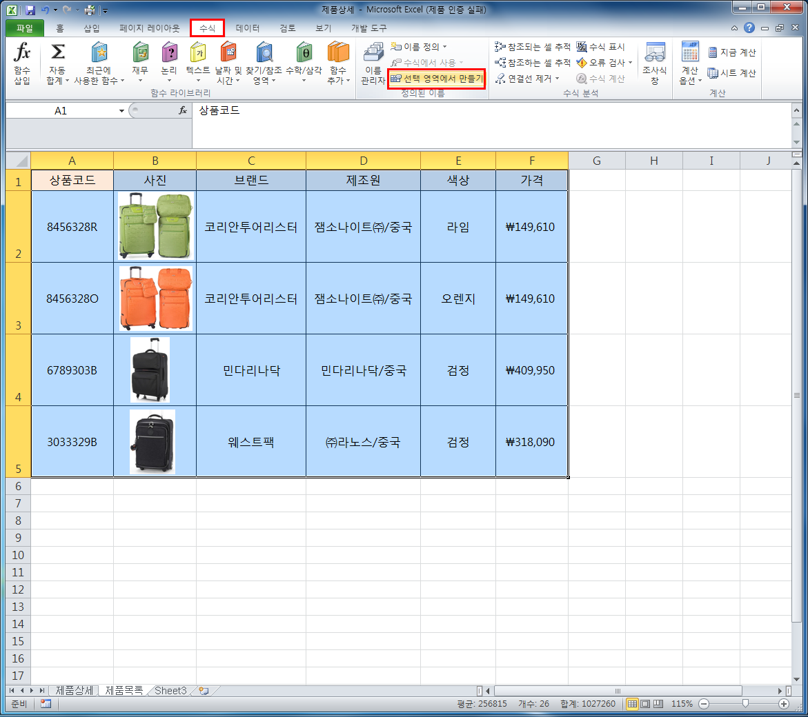
목록에서 사진가져오기

Slide 10
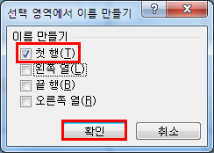
목록에서 사진가져오기

Slide 11
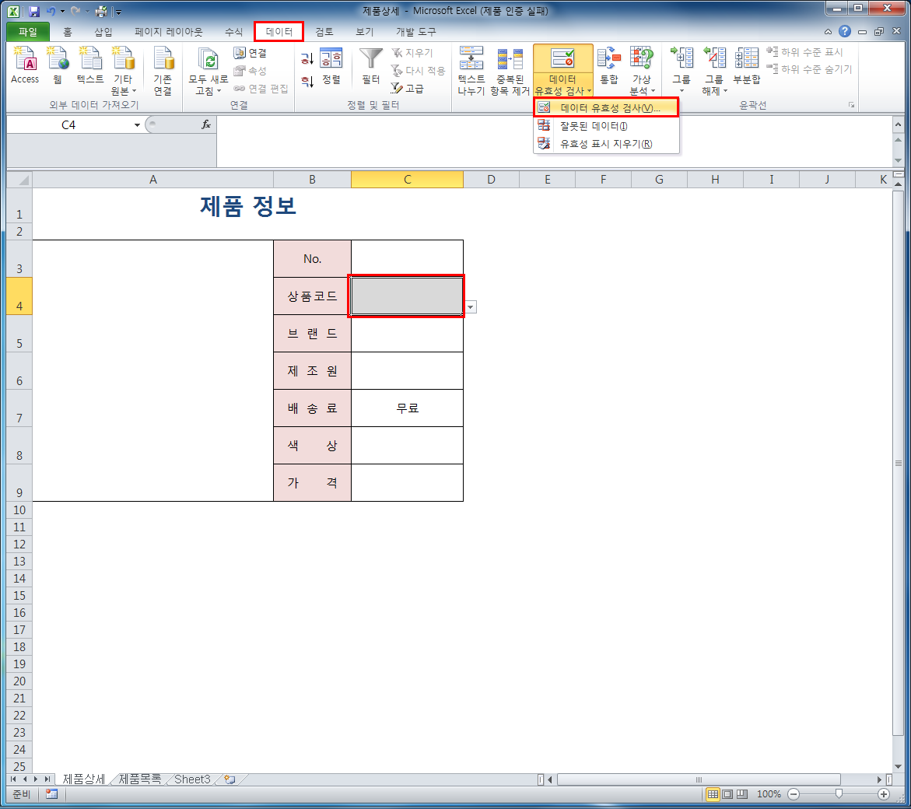
목록에서 사진가져오기

Slide 12
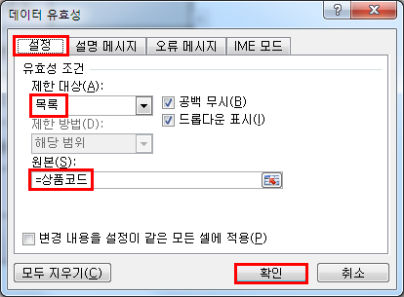
목록에서 사진가져오기

Slide 13
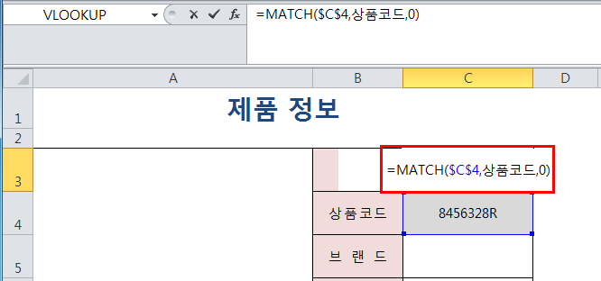
목록에서 사진가져오기

Slide 14
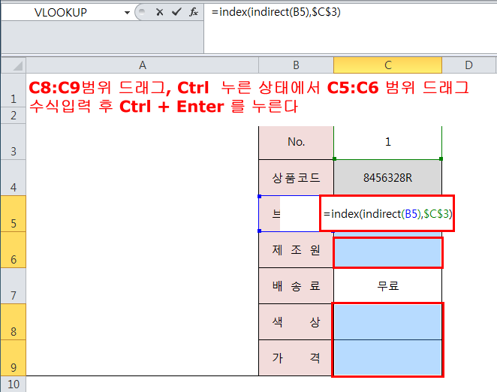
목록에서 사진가져오기

Slide 15
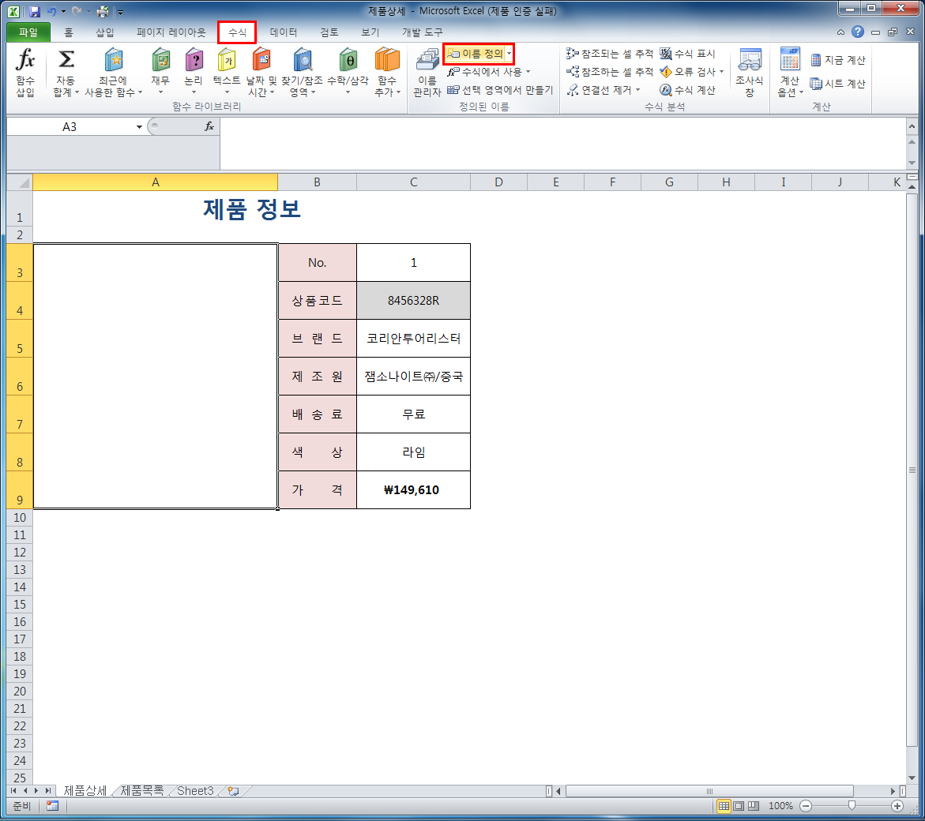
목록에서 사진가져오기

Slide 16
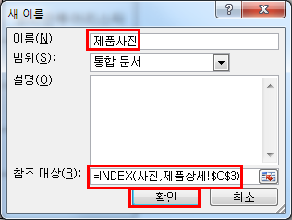
목록에서 사진가져오기

Slide 17
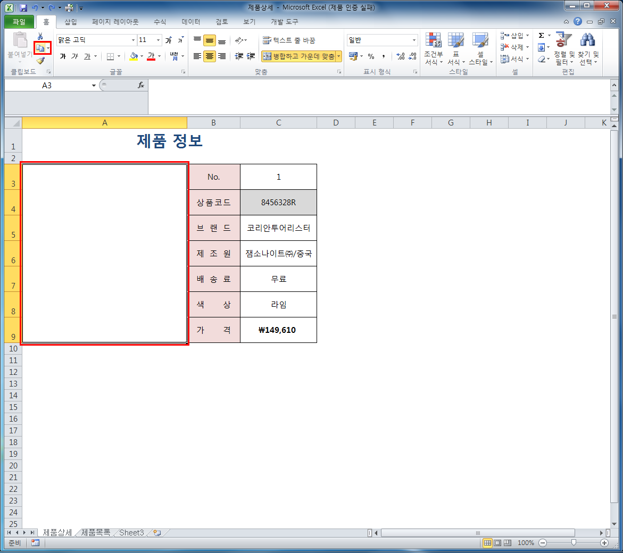
목록에서 사진가져오기

Slide 18
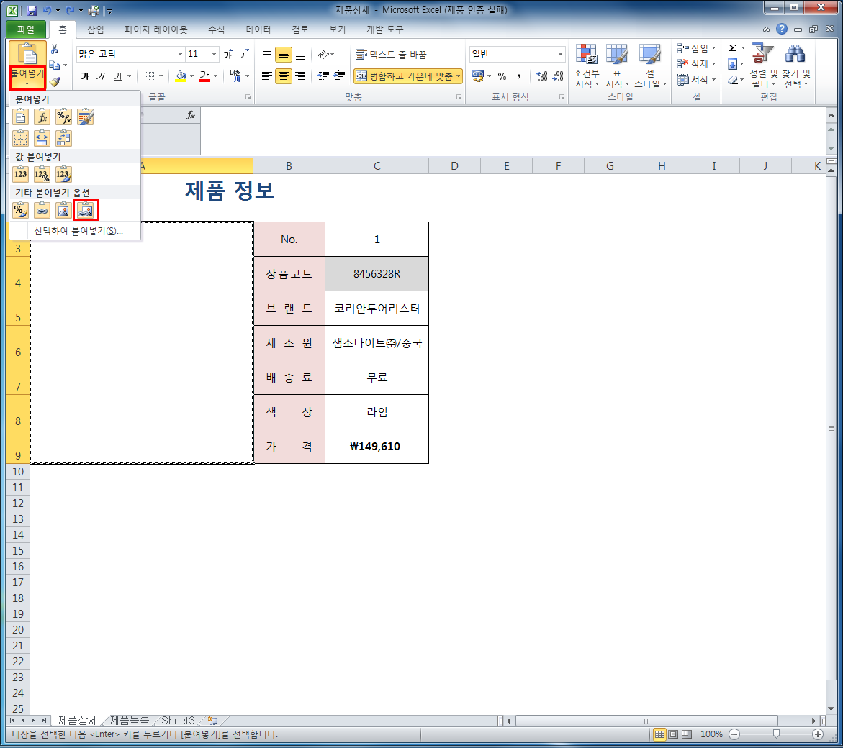
목록에서 사진가져오기

Slide 19
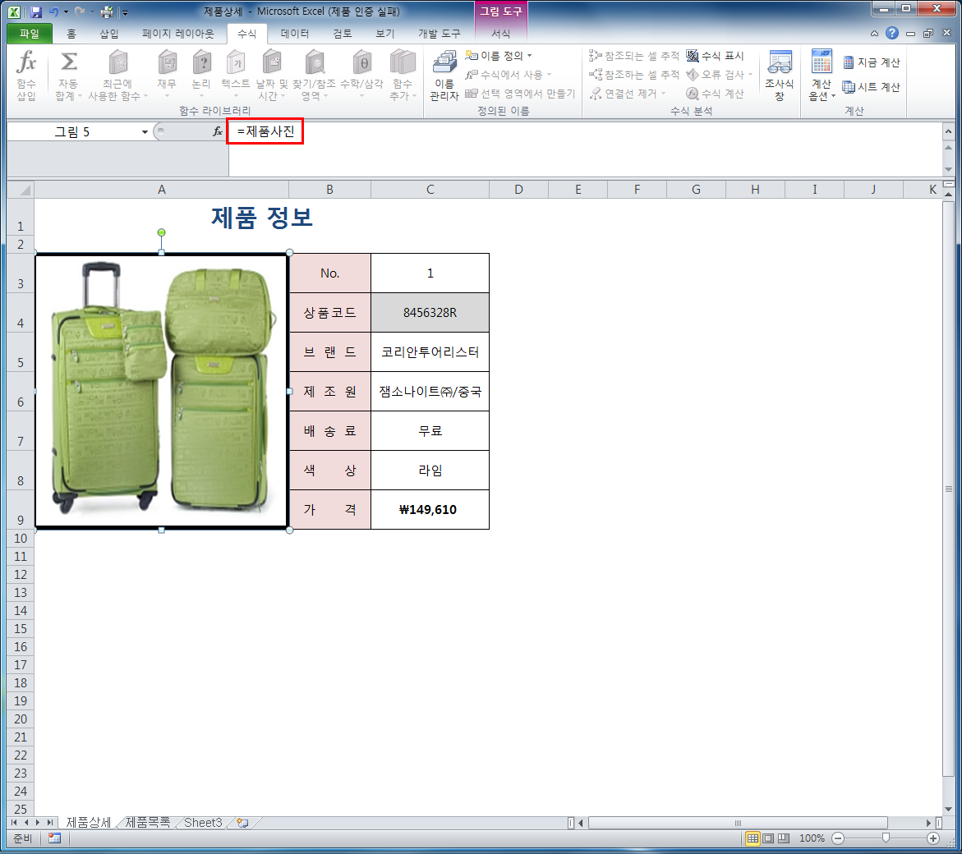
목록에서 사진가져오기

Slide 20
3. 수식을 이용한 조건부 서식설정
조건부서식
1) 조건(규칙)을 만족하는 셀, 행에만 셀서식을 적용.
2) 조건의 종류로는 “셀값”, “수식”이 있음.
3) 조건이 변경되어 규칙을 벗어나면 기존 조건부서식이 적용된 셀서식은 해제됨.
4) 지정된 데이터 범위에서 여러 개의 조건(규칙)을 동시에 만족하는 경우, 우선
순위가 높은 규칙만 적용됨.(단 셀값 조건끼리 충돌한 경우는 서식이 모두 적
용됨)
5) “셀값”을 이용한 조건부서식의 종류로는 셀 강조 규칙, 상위/하위 규칙. 데
이터 막대, 색조, 아이콘 집합이 있음.
6) 수식을 이용하여 행 전체에 조건부서식을 적용할 경우 수식입력란에 반드시
“=”로 시작하고 첫행에 대해서만 조건을 걸되, 열이름 앞에 “$”를 붙여
어 입력해야 함.
1) 홈탭-스타일-조건부 서식-새규칙
2) example : =AND(OR(LEFT($A3,1)="H", LEFT($A3,1)="K"),$D3=2009)
7) 홈-스타일-조건부서식-규칙관리-”조건부 서식 규칙 관리자” 창에서 조건
을 추가, 삭제, 편집할 수 있으며, 우선순위도 조절할 수 있다.

Slide 21

OR : 하거나, 이거나, 또는 등… AND : 와, 그리고, 하고, 하며 등…
▸ 대출금액이 '20000000'을 초과하거나 상환금액이 '10000000' 이상인 행 전체에 대해서 글꼴 스타일을 '기울임꼴' 셀 음영 '노랑'으로 적용하는 조건부 서식을 작성하시오
=or($C2>20000000, $D2>=10000000)
=or(대출금액>20000000, 상환금액>=10000000)

Slide 22
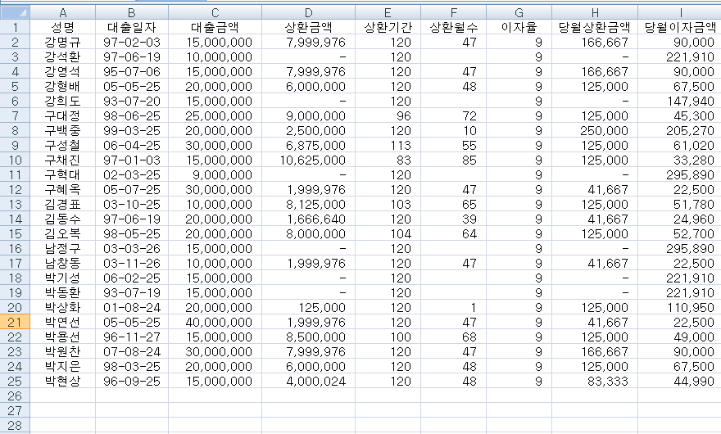
제일 첫 줄 빼고
항상 데이터 부분만 선택범위로
잡 기!!!!
아주 중요!!
=or($C2>20000000, $D2>=10000000)
=or(대출금액>20000000, 상환금액>=10000000)

Slide 23



문제1번 시트에 조건부서식을 적용하세요
▸ 대출금액이 '20000000'을 초과하거나 상환금액이 '10000000' 이상인 행 전체에 대해서 글꼴 스타일을 '기울임꼴' 셀 음영 '노랑'으로 적용하는 조건부 서식을 작 성하시오

Slide 24
문제2번 시트에 조건부서식을 적용하세요
▶ 부서가 ‘관리부’이거나 지체일수가 홀수인 행 전체에 대해서 글꼴 스타일은
‘기울임꼴’, 글꼴 색은 ‘빨강’으로 적용하는 조건부 서식을 작성하시오.

